Slide 1
과목_학년학기_단원 | suh_p_0401_05
차시명 | 01 단원 도입
파일명 | suh_p_0401_05_0001
검토 | 담당
수학팀 | 김윤희
문서 HISTORY
번호 | 버전 | 문서 작성일 | 내용 비고 | 작성자 (내선번호) | 검토자
1 | V 1.0 | 2021.02.18 | 문서 발생 | 김예인
2 | V 1.0 | 2022.02.22 | 1차 검수 |  | 김윤희
3 | V 2.0 | 2022.02.28 | 2차 검수 |  | 김예림
4 | V 3.0 | 2022.03.02 | 문서 수정 | 김윤희
5
6
7
8
9
10
11

Slide 2
학습 단계 | 자료명 |  | 프레임 수 | 교과서 정보 | 파일명 | 자료 형태
도입 | 생각 열기 | 수학 퀴즈 | 1 |  | suh_p_0401_05_0001_101_1.html | Html5
전개 | 애니 | [도입 애니메이션] 막대그래프 | 1 | 수학 106~107쪽, 수학 익힘 69쪽 | suh_p_0401_05_0001_201_1.html | Html5(애니)
전개 | 단원 이야기 | [단원 이야기] 그림 속 상황 살펴보기 | 1 | 수학 106~107쪽, 수학 익힘 69쪽 | suh_p_0401_05_0001_202_1.html | Html5
전개 | 동시 | [동시] 동시 살펴보기 | 1 | 수학 106~107쪽, 수학 익힘 69쪽 | suh_p_0401_05_0001_203_1.html | Html5
전개 | 활동 | [활동 +] 무엇을 배울까요 | 1 |  | suh_p_0401_05_0001_204_1.html | Html5
정리 | 차시 예고 | 다음 시간에 배울 내용 | 1 |  | suh_p_0401_05_0001_301_1.html | Html5
총 프레임 수 |  |  | 6

Slide 3
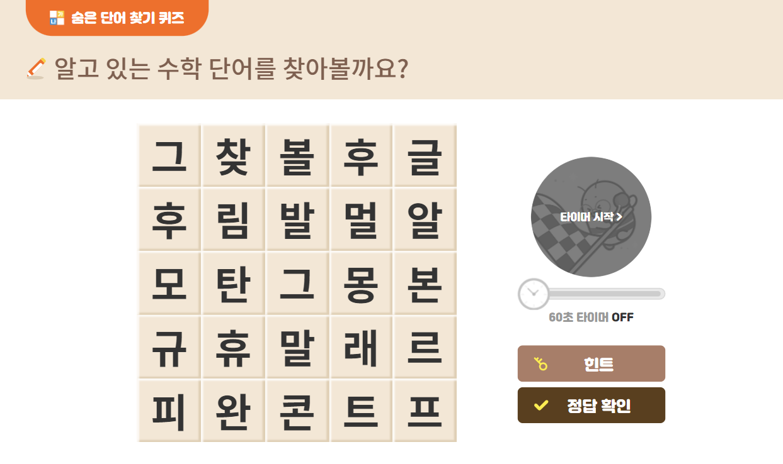
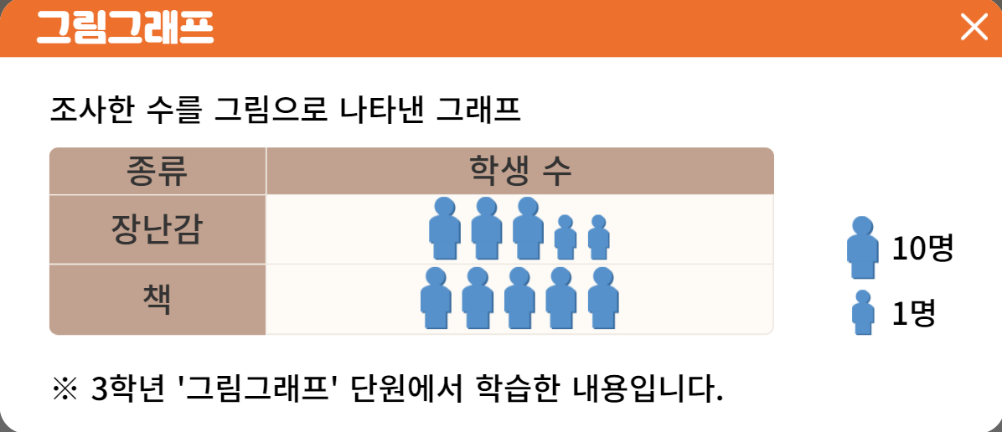
4-1
5. 막대그래프
suh_p_0401_05_0001_101_1
01 단원 도입
Θ Description & Function
#1
기존 개발물 그대로 활용
https://cdata2.tsherpa.co.kr/tsherpa/MultiMedia/Flash/2020/curri/index.html?flashxmlnum=yuni4856&classa=A8-C1-41-MM-MM-04-06-01-0-0-0-0&classno=MM_41_04/suh_0401_05_0001/suh_0401_05_0001_101_1.html

Slide 4
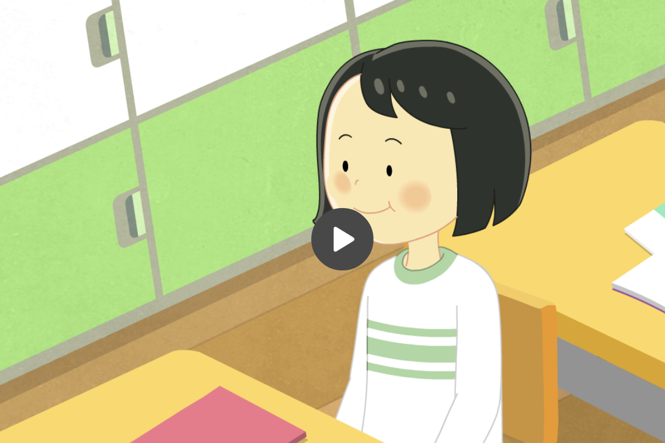

4-1
5. 막대그래프
suh_p_0401_05_0001_201_1
01 단원 도입
Θ Description & Function
[애니 DVD 개발물]
수학(박) 4-1 지도서\app\resource\contents\lesson05\ops\lesson05\video
[애니 게이트 참고 화면]
막대그래프
애니 파일명 | mm_41_5_00_01_01_ani.mp4

Slide 5
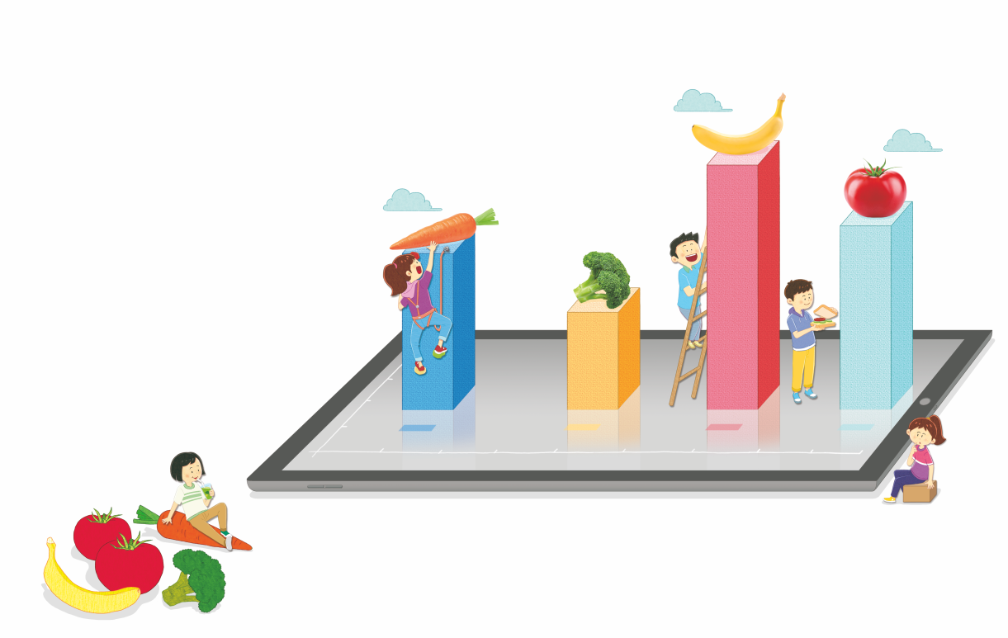



4-1
5. 막대그래프
suh_p_0401_05_0001_202_1
01 단원 도입
Θ Description & Function
막대그래프를 알고 그려 볼까요?
탭 이벤트
확대 버튼 및 풀 팝업창(다음 슬라이드)
답 칸 클릭하면 답 나타남. 정답 확인 버튼은 정답 가리기로 토글 됨.
#1
물음 1
물음 2
물음 3
그림은 무엇을 나타내고 있나요?
좋아하는 과일과 채소를 나타낸 것 같습니다.
#2
#3
삽화 파일명 | SA415-도비라-수정.psd 수학 4-1_이미지원본\교과서\106123초수학교과서4-1-5\Links

Slide 6

4-1
5. 막대그래프
suh_p_0401_05_0001_202_1
01 단원 도입
Θ Description & Function
< 확대 버튼 클릭 시 나타나는 화면>
삽화 파일명 | SA415-도비라-수정.psd 수학 4-1_이미지원본\교과서\106123초수학교과서4-1-5\Links

Slide 7
4-1
5. 막대그래프
suh_p_0401_05_0001_202_1
01 단원 도입
Θ Description & Function
막대그래프를 알고 그려 볼까요?
답 칸 클릭하면 답 나타남. 정답 확인 버튼은 정답 가리기로 토글 됨.
물음 1
물음 2
물음 3
막대의 길이를 통해 알 수 있는 것은 무엇인가요?
막대의 길이로 어떤 과일이나 채소를 얼마나 좋아하는지 비교할 수 있습니다.
#1

Slide 8
4-1
5. 막대그래프
suh_p_0401_05_0001_202_1
01 단원 도입
Θ Description & Function
막대그래프를 알고 그려 볼까요?
답 칸 클릭하면 답 나타남. 정답 확인 버튼은 정답 가리기로 토글 됨.
물음 1
물음 2
물음 3
가장 좋아하는 과일과 채소는 무엇인지 어떻게 알 수 있을까요?
막대의 길이가 가장 긴 것이 가장 좋아하는 과일과 채소 같습니다.
#1

Slide 9
4-1
5. 막대그래프
suh_p_0401_05_0001_203_1
01 단원 도입
Θ Description & Function
동시를 읽어 보세요.
동시 제목
동시 음성에 맞춰서 해당 글씨가 한 줄씩 나타남. 나타나는 텍스트는 다음 슬라이드 참고.
하단 재생바
재생 : 동시 음성 재생
#1
음성 파일명 | audio_01.mp3~audio_14.mp3 수학(박) 4-1 지도서\app\resource\contents\lesson05\ops\lesson05\audio\mm_41_5_00_02_01
#2
오늘은 어떤 채소랑 과일이 식판 위에 오를까?
#3
삽화 파일명 | SA415-도비라-수정.psd 수학 4-1_이미지원본\교과서\106123초수학교과서4-1-5\Links

Slide 10
4-1
5. 막대그래프
suh_p_0401_05_0001_203_1
01 단원 도입
Θ Description & Function
< 한 줄씩 나타나는 동시 텍스트>
<식판 위로 툭!>
오늘은 어떤 채소랑 과일이 식판 위에 오를까?
주황색 당근이 식판 위로 툭!
토끼가 제일 좋아하는 당근
달달 볶으면 달콤한 당근
초록색 브로콜리가 식판 위로 툭!
몽실몽실 브로콜리는 건강에 좋은 깔끔한 맛
노란색 바나나가 식판 위로 툭!
달콤한 바나나는 보기만 해도 꿍꽝꿍꽝
그냥 먹어도, 갈아 먹어도 꿀맛
빨간 토마토가 식판 위로 툭!
다른 채소와 같이 먹어도 맛있고 그냥 먹어도 맛있지.
다음번엔 어떤 채소랑 과일이 식판 위에 오를까?
골고루 잘 먹으면 몸도 마음도 튼튼해질 거야.

Slide 11



4-1
5. 막대그래프
suh_p_0401_05_0001_204_1
01 단원 도입
Θ Description & Function
단원 학습 목표
[단원 학습 목표]
2. 천재교과서 캐릭터 사용. 캐릭터 또는 말줄임 버튼을 각각 클릭하면 상단에 말풍선과 함께 음성이 나옴 (다음 슬라이드)
#1
1
#2

Slide 12
4-1
5. 막대그래프
suh_p_0401_05_0001_204_1
01 단원 도입
Θ Description & Function
단원 학습 목표
캐릭터를 클릭하면 상단에 말풍선이 나타나고 내레이션이 나옴.
내레이션: 재클릭 시 말풍선이 사라지고 내레이션 멈춤.
1
과일의 종류별로 좋아하는 것을 비교해 볼 것 같아요.
막대그래프로 나타내고
해석해 보는 활동을
할 것 같아요.
#1
#2
내레이션: 켄 캐릭터(남)
suh_p_0401_05_0001_204_1_1
과일의 종류별로 좋아하는 것을 비교해 볼 것 같아요.
내레이션: 보니 캐릭터(여)
suh_p_0401_05_0001_204_1_2
막대그래프로 나타내고 해석해 보는 활동을 할 것 같아요.

Slide 13


4-1
5. 막대그래프
suh_p_0401_05_0001_301_1
01 단원 도입
Θ Description & Function
#1
[다음 시간에 배울 내용]
1
다음 시간에는 무엇을 배울까요?
막대그래프를 알아볼까요
108~109쪽
70~71쪽

